Slide 1



SIMULADOR DE ESCALONAMENTO DE PROCESSOS
Uma Análise Visual de Algoritmos de CPU
ALGORITMOS E COMPLEXIDADE
Aluno: Thiago Rodrigues

Slide 2



Introdução
EM UM SISTEMA OPERACIONAL, MÚLTIPLOS PROCESSOS (PROGRAMAS) PRECISAM USAR A CPU.
O Escalonador de CPU é o componente que decide qual processo executar a seguir.
OBS : NÃO EXISTE UM ALGORITMO "MELHOR" OU "PIOR" EM ABSOLUTO; EXISTE O ALGORITMO MAIS ADEQUADO PARA UM OBJETIVO ESPECÍFICO. ELES FAZEM UM TRADE-OFF (UMA TROCA) ENTRE EFICIÊNCIA, JUSTIÇA E TEMPO DE RESPOSTA.

Slide 3


Objetivos do Projeto
1. Implementar: Criar os principais algoritmos de escalonamento
Fila Simples (FIFO): O clássico "primeiro a chegar, primeiro a sair".
Mais Curto Primeiro (SJF/SRTF): Executa tarefas curtas antes das longas para otimizar o tempo.
Round Robin (RR): Revezamento justo por tempo (Quantum); impede que um processo monopolize a CPU.
Prioridade: Tarefas urgentes (maior prioridade) passam na frente das comuns.
Visualizar: Construir uma interface web que mostre a execução dos processos
em tempo real.
Analisar: Gerar métricas de desempenho (Tempo de Espera/Tempo de retorno) e um Diagrama de Gantt para comparar os algoritmos.

Slide 4
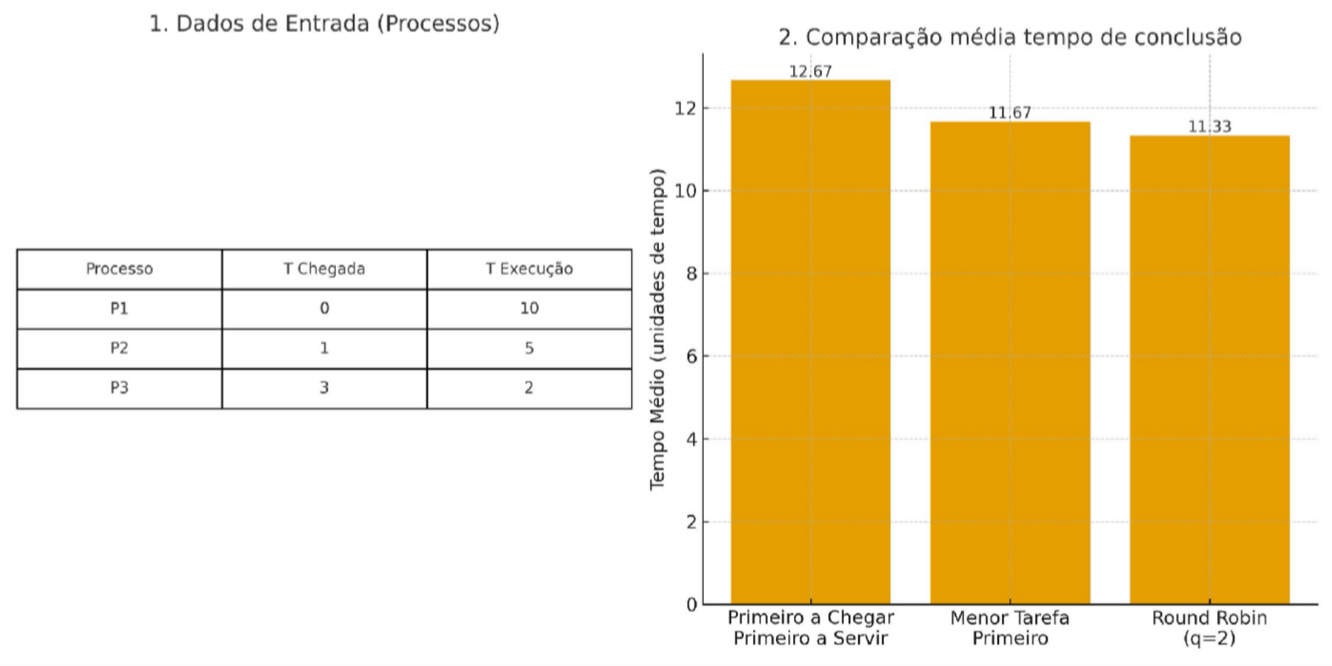

Slide 5
Tecnologias

Slide 6

Demostração do Projeto
http://98.80.39.0

